Slide 1
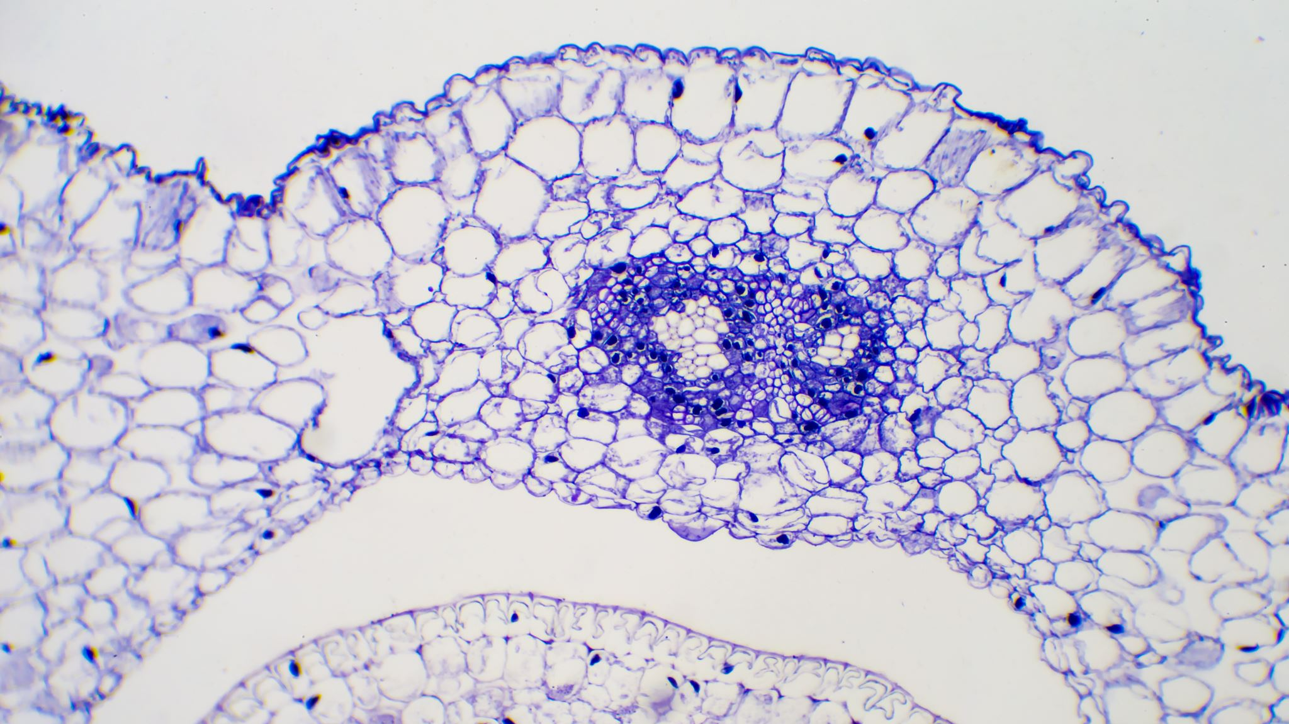
Limbajul P-Lingua pentru Tissue P Systems
Sarighioleanu Sebastian-Laurentiu
Ungureanu Matei-Stefan
Grupa 332

Slide 2
Introducere – Tissue P Systems
Au fost introduse de către academicianul Gheorghe Păun.
Reprezintă modele de calcul distribuite și paralele, inspirate din rețelele de celule (țesuturi) din natură.
Celulele sunt văzute ca noduri într-un graf neorientat, comunicând prin canale specificate în avans.
Mecanisme:
Symport: Obiectele trec împreună dintr-o celulă în alta.
Antiport: Celulele adiacente interschimbă obiecte.
Diviziune celulară: Permite crearea unui spațiu de lucru exponențial pentru a rezolva probleme complexe în timp efficient.

Slide 3

Definiție – Tissue P Systems
Un sistem P de tip țesut de ordinul $q≥1$ cu reguli de Symport/Antiport și diviziune celulară este un tuplu
$$Π=(Γ,Σ,Ω, w_{1},…, w_{q}, R, i_{intrare}, i_{ieșire})$$

Slide 4

Definiție – Tissue P Systems
unde:
$Γ$ este un alfabet finit (numit alfabet de lucru) ale cărui elemente se numesc obiecte;
$Σ$ este un alfabet finit (numit alfabet de intrare) inclus strict în Γ;
$Ω⊆Γ∖Σ$ este un alfabet finit ce descrie un set de obiecte aflate în mediul de lucru, având fiecare număr aleator de copii;
$w_{1},…, w_{q}$ sunt multiseturile inițiale din cele $q$ celule
$R$ este un set de reguli finit:
Reguli de comunicare: $(i, u\text{/}v,j)$ pentru $i,j∈\left\{0,1,…,q\right\}, i≠j$ și $u, v∈ Γ^{∗}; 1,…, q$ reprezintă celulele sistemului, iar $0$ este asignat mediului de lucru.
Reguli de divizare: ${\left[a\right]}_{i} →{\left[b\right]}_{i}{\left[c\right]}_{i}$, unde $i∈\{1,…,q\}$ și $a,b,c∈Γ$.
$i_{intrare}∈\left\{1,…, q\right\}$ este celula de intrare, iar $i_{ieșire}∈\left\{0,1,…,q\right\}$ este celula de ieșire.

Slide 5
Evoluția P-Lingua
Versiunile 1 – 4 au fost dezvoltate folosing biblioteca Java pLinguaCore.
Pentru a adăuga o nouă variantă de sistem P, modificările trebuiau programate direct în sursa bibliotecii.
P-Lingua 5 a fost rescris complet în C/C++.
Include un compilator generic și un simulator ce rulează din linia de comandă
E mult mai permisiv.

Slide 6
Personalizarea modelelor în P-Lingua 5
Variantele de sisteme P-Lingua nu mai sunt hard-codate, ci sunt definite de utilizator prin șabloane de reguli (blocuri de tipul “! rule-type-id”)
P-Lingua 5 permite controlul exact asupra modului în care se aplică regulile prin modurile de derivare:
Maximally parallel (max): Se aplică simultan un multiset maximal de reguli, care nu mai poate fi extins.
Bounded-by-rule: Se impune o limită superioară pentru de câte ori poate fi selectat un anumit tip de regulă în același pas.

Slide 7

Sintaxa flexibilă a regulilor
Parserul P-Lingua 5 recunoaște reguli cu o sintaxă foarte flexibilă:
$$p$$
$$u{\left[v_{1}{\left[v_{1,1}\right]}_{h_{1,1}}^{α_{1,1}}…{\left[v_{1,m_{1}}\right]}_{h_{1,m_{1}}}^{α_{1,m_{1}}}\right]}_{h_{1}}^{α_{1}}…{\left[v_{n}{\left[v_{n,1}\right]}_{h_{n,1}}^{α_{n,1}}…{\left[v_{n,m_{n}}\right]}_{h_{n,m_{n}}}^{α_{n,m_{n}}}\right]}_{h_{n}}^{α_{n}}$$
$$\underset{→}{q}or\underset{↔}{q}$$
$$w_{0}{\left[w_{1}{\left[w_{1,1}\right]}_{g_{1,1}}^{β_{1,1}}…{\left[w_{1,r_{1}}\right]}_{g_{1,r_{1}}}^{β_{1,r_{1}}}\right]}_{g_{1}}^{β_{1}}…{\left[w_{s}{\left[w_{s,1}\right]}_{g_{s,1}}^{β_{s,1}}…{\left[w_{s,r_{s}}\right]}_{g_{s,r_{s}}}^{β_{s,r_{s}}}\right]}_{g_{s}}^{β_{s}}$$

Slide 8

Sintaxa flexibilă a regulilor
unde:
$p$ este prioritatea regulii dată de un număr natural, unde un număr mai mic reprezintă o prioritate mai mică.
$q$ este probabilitatea regulii dată de un număr real din $[0,1]$.
$α_{i}, α_{i,j}, 1≤i≤n, 1≤j≤m_{i}$ și $β_{i}, β_{i,j}, 1≤i≤s, 1≤j≤r_{i}$ sunt sarcini electrice.
$h_{i}, h_{i,j}, 1≤i≤n, 1≤j≤m_{i}$ și $g_{i}, g_{i,j}, 1≤i≤s, 1≤j≤r_{i}$ sunt etichete de membrane.
${u,v}_{i}, v_{i,j}, 1≤i≤n, 1≤j≤m_{i}$ și $w_{i}, w_{i,j}, 1≤i≤s, 1≤j≤r_{i}$ sunt multiseturi de obiecte.

Slide 9
Exemple de reguli
a,b [ d,e*2 ]'h --> [f,g]'h :: q; unde q este probabilitatea regulii.
(p) [a]'h --> [b]'h; unde p e prioritatea regulii.
[a --> b]'h; partea stânga și dreaptă ale regulilor de evoluție pot fi colapsate.
+[a]'h --> +[b]'h -[c]'h; regulă de diviziune folosind sarcini electrice.
[a]'h --> ; o regulă de dizolvare.
a[ ]'h --> [b]'h; o regulă de send-in.
[a]'h --> b[ ]'h; o regulă de send-out.
[a --> #]'h; simbolul # poate fi folosit pe post de multiset gol.
[a]'1 <--> [b]'0; o regulă de symport/antiport în sistemele de genul sistemelor de țesuturi.

Slide 10
Generarea submulțimilor folosind Tissue P Systems în P-Lingua

Slide 11
Codul programului
@model<tissue_psystems>
@include " tissue_psystems _model.pli"
def subsets(n)
{
@mu = [[]’1 []’2]’0;
@ms(1) += p{i} : 1<=i<=n;
(i) [p{i}]’1 -> [take{i}] [skip{i}] : 1 <= i <= n;
[take{n}]’1 <--> []’2;
[skip{n}]’1 <--> []’2;
}
def main()
{
subsets(3);
}

Slide 12
I. Inițializare
Configurația 0:
Celula 0 reprezintă mediul
Celula 1: p₁, p₂, p₃
Celula 2: Ø
R_{sel}= Ø
II. Selectare pentru regulile de comunicare
III. Selectare pentru regulile de divizare
IV. Executarea regulilor
V. Verificare terminare execuție
if R_{sel}== Ø then END
else { C_{t+1} = C_{t} ; goto I. }
Algoritmul de simulare pentru Tissue P Systems

Slide 13

Notație:
i = p{i}
i = take{i}
i = skip{i}
[1,2,3]
Configurația :
c1: p₁, p₂, p₃
Celule selectate pentru reguli de comunicare: Ø
Celule selectate pentru reguli de diviziune: c1
R_{sel}={c1}

Slide 14


Notație:
i = p{i}
i = take{i}
i = skip{i}
[p₁,2,3]
[s₁,2,3]
[t₁,2,3]
Configurația :
c1: p₁, p₂, p₃
Celule selectate pentru reguli de comunicare: Ø
Celule selectate pentru reguli de diviziune: c1
R_{sel}={c1}

Slide 15
Notație:
i = p{i}
i = take{i}
i = skip{i}
[s₁,2,3]
[t₁,2,3]
Configurația :
c1: skip₁, p₂, p₃
c2: take₁, p₂, p₃
Celule selectate pentru reguli de comunicare: Ø
Celule selectate pentru reguli de diviziune: c1, c2
R_{sel}={c1, c2}

Slide 16




Notație:
i = p{i}
i = take{i}
i = skip{i}
[s₁,p₂,3]
[t₁,p₂,3]
[s₁,s₂,3]
[s₁,t₂,3]
[t₁,s₂,3]
[t₁,t₂,3]
Configurația :
c1: skip₁, p₂, p₃
c2: take₁, p₂, p₃
Celule selectate pentru reguli de comunicare: Ø
Celule selectate pentru reguli de diviziune: c1, c2
R_{sel}={c1, c2}

Slide 17
Notație:
i = p{i}
i = take{i}
i = skip{i}
[s₁,s₂,p₃]
[s₁,t₂,p₃]
[t₁,s₂,p₃]
[t₁,t₂,p₃]
Configurația :
c1, c2, c3, c4
Celule selectate pentru reguli de comunicare: Ø
Celule selectate pentru reguli de diviziune: c1, c2, c3, c4
R_{sel}={c1, c2, c3, c4}

Slide 18


Notație:
i = p{i}
i = take{i}
i = skip{i}
[s₁,s₂,p₃]
[s₁,t₂,p₃]
[t₁,s₂,p₃]
[t₁,t₂,p₃]
[s₁,s₂,s₃]
[s₁,s₂,t₃]
[s₁,t₂,s₃]
[s₁,t₂,t₃]
[t₁,s₂,s₃]
[t₁,s₂,t₃]
[t₁,t₂,s₃]
[t₁,t₂,t₃]

Slide 19
Notație:
i = p{i}
i = take{i}
i = skip{i}
[s₁,s₂,s₃]
[s₁,s₂,t₃]
[s₁,t₂,s₃]
[s₁,t₂,t₃]
[t₁,s₂,s₃]
[t₁,s₂,t₃]
[t₁,t₂,s₃]
[t₁,t₂,t₃]
{}
{3}
{2}
{2, 3}
{1}
{1, 3}
{1,2}
{1,2,3}
Observație
Generarea tututor submulțimilor are complexitate: O(n·2^{n})
Sistemul generează toate submulțimile unei mulțimi cu n elemente în n pași de simulare.

Slide 20
Notație:
i = p{i}
i = take{i}
i = skip{i}
[s₁,s₂,s₃]
[s₁,s₂,t₃]
[s₁,t₂,s₃]
[s₁,t₂,t₃]
[t₁,s₂,s₃]
[t₁,s₂,t₃]
[t₁,t₂,s₃]
[t₁,t₂,t₃]
Configurația :
c1, c2, c3, c4, c5, c6, c7, c8, c9: Ø
Celule selectate pentru reguli de comunicare: c1, c2, …, c9
Celule selectate pentru reguli de diviziune: Ø
R_{sel}={(c1<->c9), (c2<->c9), …, (c8<->c9)}

Slide 21
Notație:
i = p{i}
i = take{i}
i = skip{i}
[s₁,s₂,s₃]
[s₁,s₂,t₃]
[s₁,t₂,s₃]
[s₁,t₂,t₃]
[t₁,s₂,s₃]
[t₁,s₂,t₃]
[t₁,t₂,s₃]
[t₁,t₂,t₃]
[s₃, s₃, s₃, s₃, t₃, t₃, t₃, t₃]
Configurația :
c1, c2, c3, c4, c5, c6, c7, c8, c9: Ø
Celule selectate pentru reguli de comunicare: c1, c2, …, c9
Celule selectate pentru reguli de diviziune: Ø
R_{sel}={(c1<->c9), (c2<->c9), …, (c8<->c9)}

Slide 22
Extinderea modelului pentru a calcula cardinalul mulțimii
!tissue_evolution
{
?[a -> v]'h;
?[a -> ]'h;
}
@model(tissue_psystems_extended) =
tissue_communication, @1{tissue_division}, tissue_evolution;

Slide 23









Notație:
i = p{i}
i = take{i}
i = skip{i}
[s₃, s₃, s₃, s₃, t₃, t₃, t₃, t₃]
[a, a, a, a, a, a, a, a] = [a*8]

